Slide 1
BombLab修改思路
徐少轩

Slide 2
这部分有哪些需要改进的？
1.教学方面：汇编格式的统一（X86-64 X86 and so on）
2.工具方面：让大家更好的学会使用debugger
3.实验内容方面：怎么控制难度，怎么修改实验

Slide 3
这部分有哪些需要改进的？
1.教学方面：汇编格式的统一（X86-64 X86 and so on）
2.工具方面：让大家更好的学会使用debugger
3.实验内容方面：怎么控制难度，怎么修改实验

Slide 4
让大家更多的使用debugger
Gdb/Vscode Debugger在后续实验里可以极大的减少debug的难度：

Slide 5
让大家更多的使用debugger
Gdb/Vscode Debugger在后续实验里可以极大的减少debug的难度：
ICS2：
ShellLab
MallocLab
FsLab

Slide 6
活用已有的机制
BombLab以及榜单具有爆炸的计数功能
增强爆炸的扣分，可以让大家更多关心gdb的使用（？）

Slide 7
活用已有的机制
BombLab以及榜单具有爆炸的计数功能
增强爆炸的扣分，可以让大家更多关心gdb的使用（？）
可以前面的题目让大家多练习，后面的题目进行爆炸计分@ panjd123
需要让同学们使用服务器作答

Slide 8
活用已有的机制
BombLab以及榜单具有爆炸的计数功能
增强爆炸的扣分，可以让大家更多关心gdb的使用（？）
可以前面的题目让大家多练习，后面的题目进行爆炸计分@ panjd123
需要让同学们使用服务器作答
替换需要更多gdb操作的题目，增强对gdb的应用（？）

Slide 9
活用已有的机制
BombLab以及榜单具有爆炸的计数功能
增强爆炸的扣分，可以让大家更多关心gdb的使用（？）
可以前面的题目让大家多练习，后面的题目进行爆炸计分@ panjd123
需要让同学们使用服务器作答
替换需要更多gdb操作的题目，增强对gdb的应用（？）
需要题目具有更加复杂的数据结构（难度up）
后续可能用不到这么复杂的操作（过高的学习成本）

Slide 10
这部分有哪些需要改进的？
1.教学方面：汇编格式的统一（X86-64 X86 and so on）
2.工具方面：让大家更好的学会使用debugger
3.实验内容方面：怎么控制难度，怎么修改实验

Slide 11
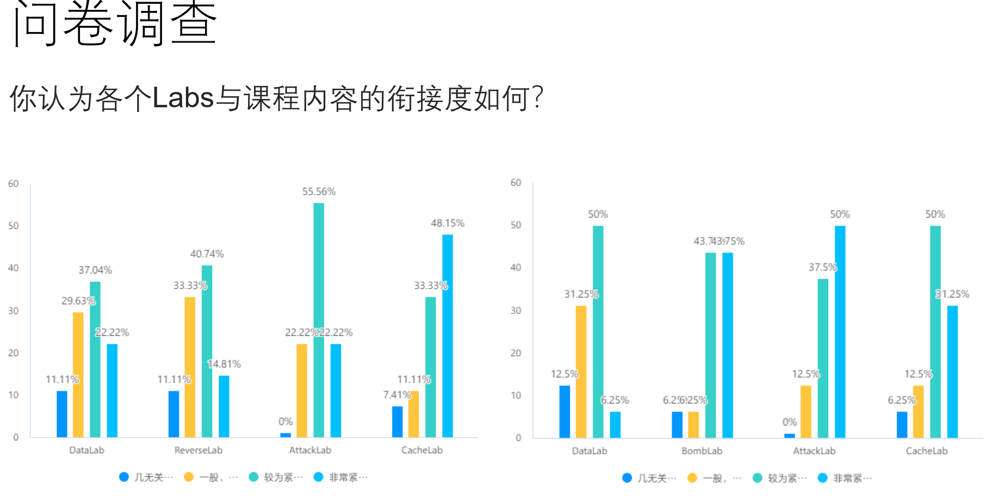
先前收集的数据
认为联系紧密的超过85%

Slide 12
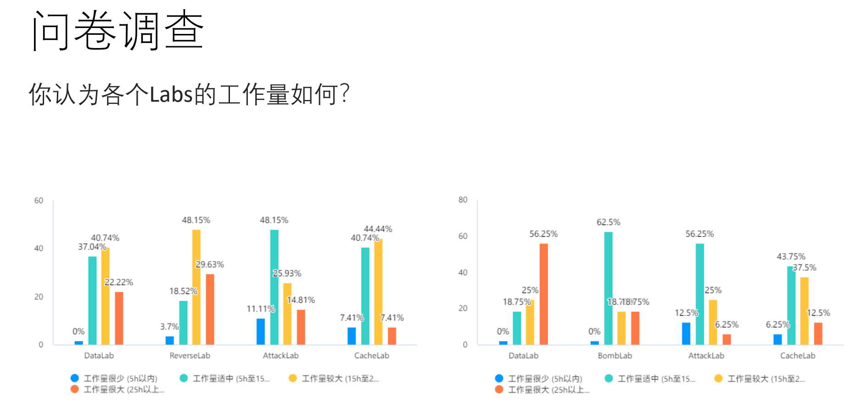
先前收集的数据
工作量最适中的lab

Slide 13
修改的方针
1.难度不应太大变化，甚至更倾向减少难度
2.避免/减少网络抄袭现象，但是使用何种级别的方式
3.具体题目修改的策略

Slide 14
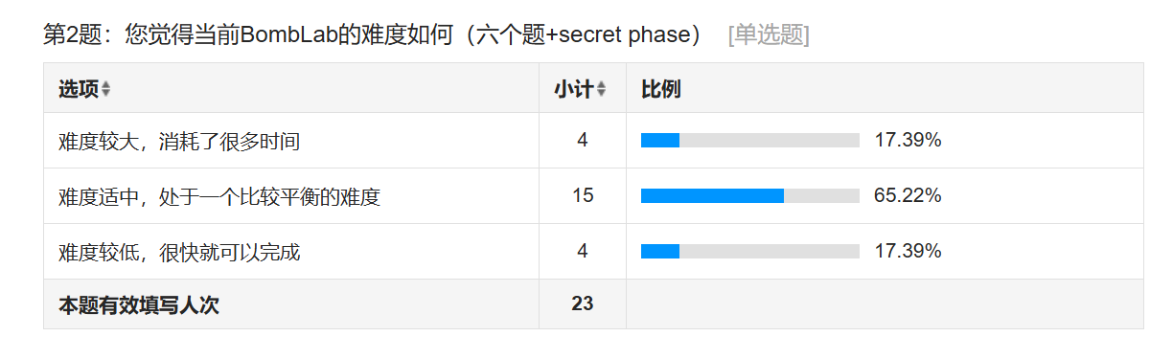
修改的方针
1.难度不应太大变化，甚至更倾向减少难度
新Lab和Cache的变化使得难度已经有了不少浮动（无法参考）
对汇编更进一步的学习有专门的课程（编译原理）
期中附近的Lab，信院高瓴大二的总体课业压力（大概率还是lab延期）

Slide 15
修改的方针
1.难度不应太大变化，甚至更倾向减少难度
新Lab和Cache的变化使得难度已经有了不少浮动
对汇编更进一步的学习有专门的课程（编译原理）
期中附近的Lab，信院高瓴大二的总体课业压力
ICS1内容增加的同时，应该严格控制好每个lab的难度上限

Slide 16
修改的方针
2.避免/减少网络抄袭现象，但是使用何种级别的方式？
和以往一样的随机数改变，换汤不换药
和网上的资料重合度较高，不少题目可以直接抄思路
同学们呼声较高的方式
在保证难度基本不变的情况下进行题目替换
网上基本也搜不到，基本杜绝网络抄袭
BombLab无法查重，因此可能导致一些同学的Lab成绩和social能力挂钩

Slide 17
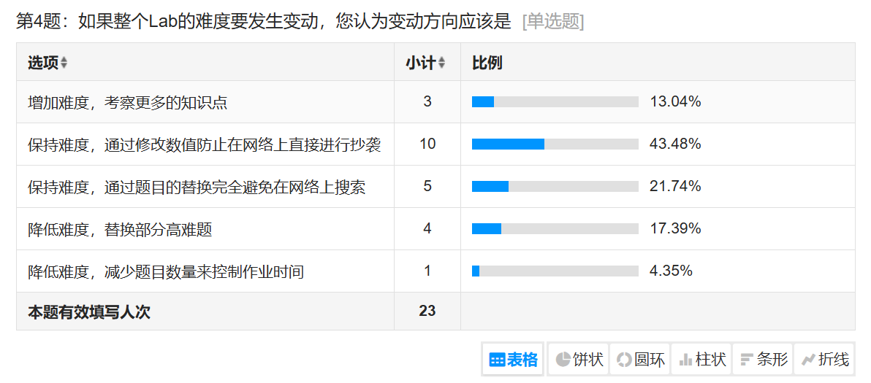
修改的方针
2.避免/减少网络抄袭现象，但是使用何种级别的方式？

Slide 18
修改的方针
3.具体题目修改的策略
普通题
增加几道普通题（以循环为主）
替换1-2道普通题（保证难度不会太高）
隐藏题
增加1-2道隐藏题（可能涉及一些数据结构，像trie树）
修改隐藏题的进入条件

Slide 19
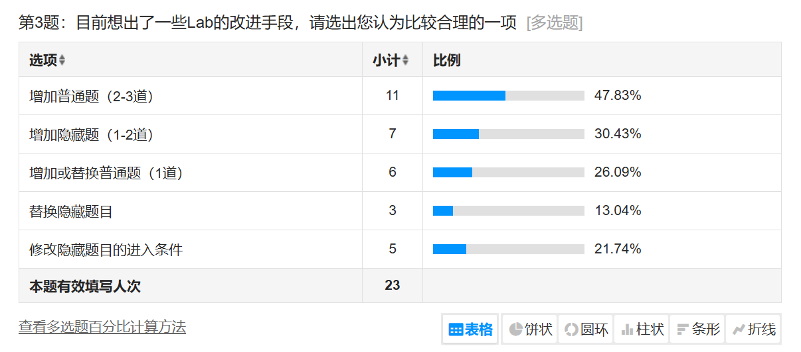
修改的方针
3.具体题目修改的策略

Slide 20
当前lab有的内容
Switch语句 跳表
For循环以及多重For循环
字符串的简单比对
Trie树
结构体？对齐？更复杂的指针运算？
Lab截至时间内学不到

Slide 21
可借鉴的题目
Nuclear bomb（难度较大）
Reverselab前6题（在原基础上降难度）
一些经典算法（如22ics1期中冒泡排序，素数筛法）
一些经典数据结构
相较原本的树，选择简单的图结构/KMP等字符串算法

Slide 22
Thanks for listening

